Slide 1
MHS

Slide 2
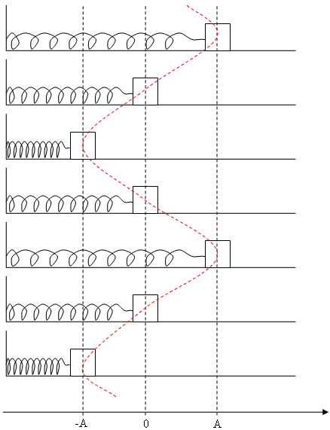
Movimento Harmônico Simples
Quando um corpo executa um movimento como esse, indo e voltando sobre a mesma trajetória, em torno de uma posição de equilíbrio, além de repetir de forma idêntica, em intervalos de tempo iguais e regulares, dizemos que ele está vibrando ou oscilando entre os pontos A e A’. E também está realizando um movimento periódico.
https://phet.colorado.edu/sims/html/masses-and-springs/latest/masses-and-springs_pt_BR.html

Slide 3
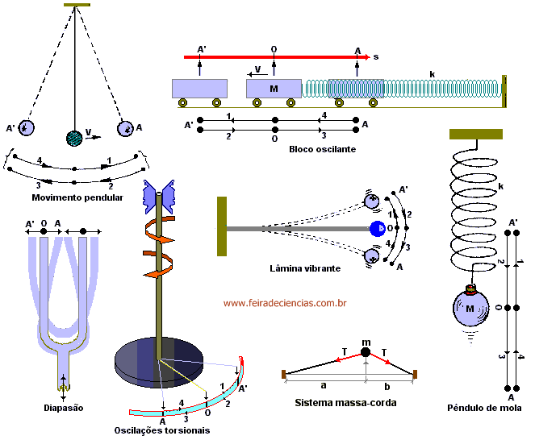
Então um Movimento Harmônico Simples ocorre quando um corpo ou meio material oscila periódica e simetricamente (entre A e A’) em torno de uma posição de equilíbrio (O).

Slide 4
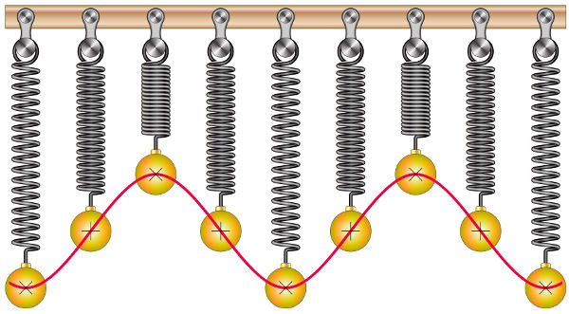
A mola é responsável por manter uma força restauradora sobre o corpo que tende a leva-lo à posição de equilíbrio.

Slide 5
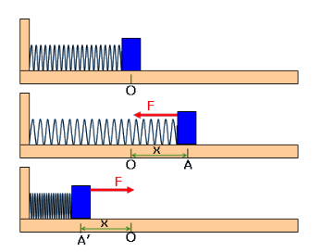
Nesse caso, a força que atua no corpo é do tipo elástica. E a intensidade da força é proporcional a sua distância x alcançada pelo corpo em relação ao ponto de equilíbrio.
F = -kx
Essa força gerada pela mola é contrária a força aplicada sobre o bloco, e constituem um par de ação e reação, então tem sentidos opostos, e por isso o sinal negativo.

Slide 6
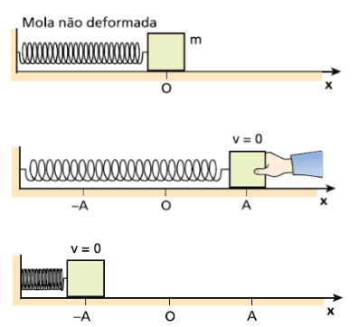
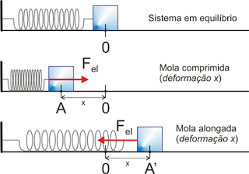

Slide 7
A distância entre a posição de equilíbrio, e a posição externa ocupada por um corpo que oscila é denominada amplitude, A, do movimento.

Slide 8
Quando o corpo vai de uma posição externa a outra e retorna à posição inicial, dizemos que ele efetuou uma vibração completa ou um ciclo.
O tempo que o corpo gasta para efetuar uma vibração completa é denominado período, T, do movimento. O número de vibrações completas que o corpo efetua por unidade de tempo é denominado frequência, f, do movimento.

Slide 9
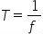
Se um corpo oscila com uma frequência, f, o seu período de vibração, T, é dado por:
Quanto maior a frequência com que um corpo oscila, menor será seu período.

Slide 10
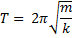
Período do MHS
Quanto maior a massa do corpo, maior será seu período de oscilação. Ou menor frequência.
Quanto maior a constante da mola (mola mais dura), menor será período, ou maior a frequência que o corpo oscila.
O período não depende da amplitude.

Slide 11
Um corpo de massa 3kg está preso a uma mola, de constante elástica 3N/m, em repouso sobre uma superfície horizontal sem atrito. O corpo é afastado 20cm de sua posição inicial de equilíbrio e, em seguida, é libertado. Calcule a força aplicada pela mola na posição 20cm.
F = kx
F = 3 (N/m).0,2(m) = 0,6 N

Slide 12
F = kx
F = 3 (N/m) x 0.2 (m)
F= 0.6 N

Slide 13
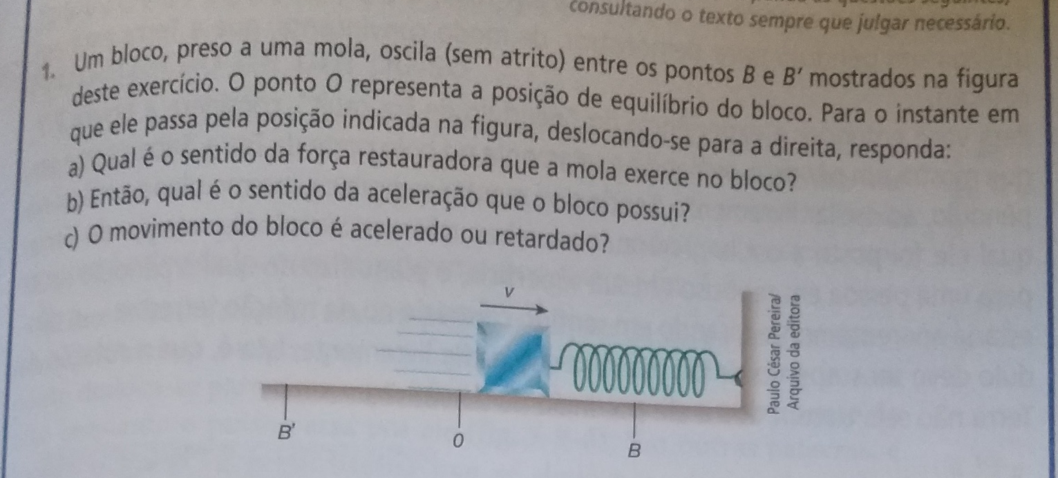

Slide 14
A) para esquerda
B) para esquerda
C) retardado

Slide 15
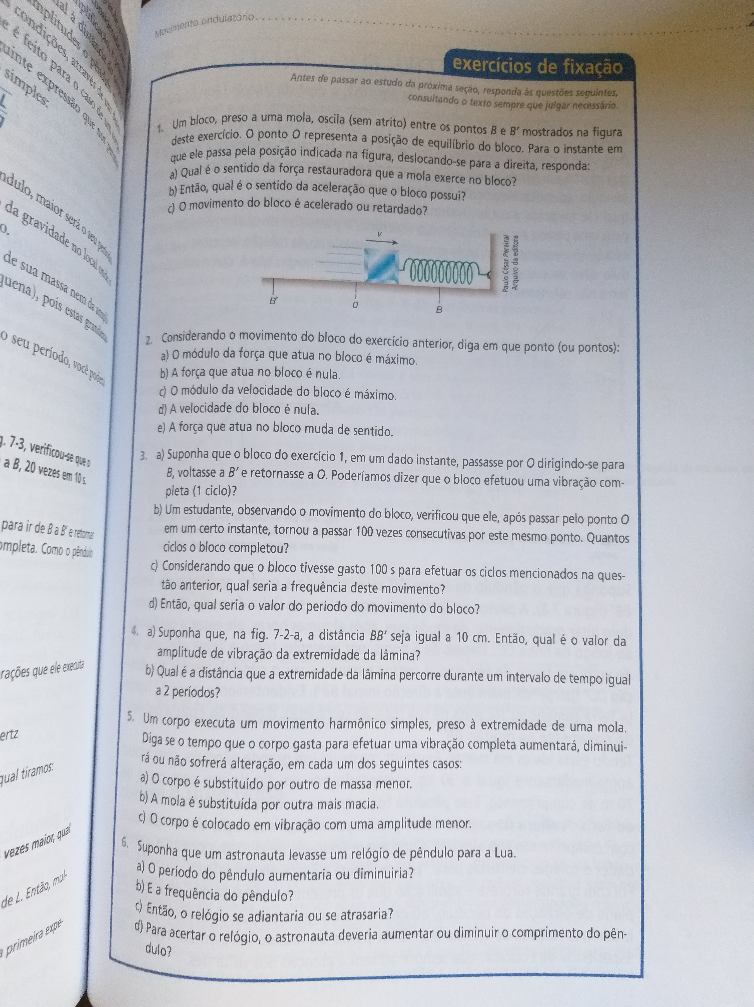

Slide 16
A) B e B’
B) no ponto O
C) no ponto O
D) nos pontos B e B’
E) no ponto O

Slide 17
Um jovem estudante resolve construir um relógio usando uma mola de constante elástica k = 72 N/m. Para que cada oscilação corresponda a um segundo, o estudante deve prender à mola uma massa de: Considere π = 3.
1 kg
2 kg
3 kg
4 kg
5kg

Slide 18
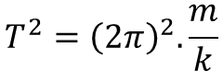
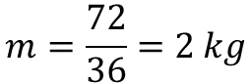
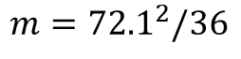
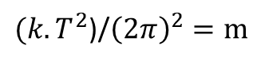
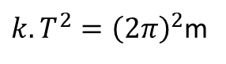
$$T^{2}={\left(2π\right)}^{2}.\frac{m}{k}$$
$k.T^{2}={\left(2π\right)}^{2}$m
$(k.T^{2}$)/${\left(2π\right)}^{2}=m$
$$m={72.1}^{2}/36$$
$$m=\frac{72}{36}=2 kg$$

Slide 19
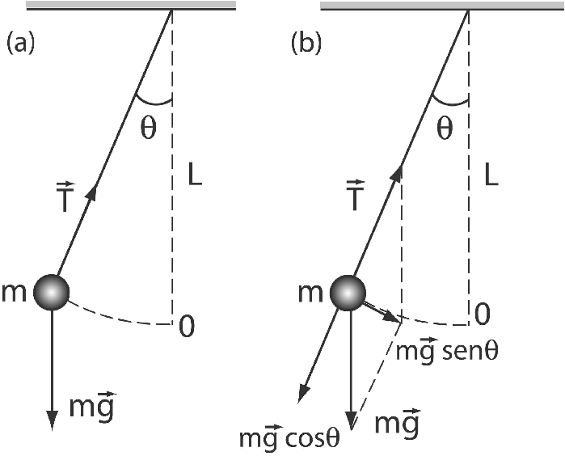
Pêndulo Simples
A força restauradora que mantém o corpo em oscilação é a componente de seu peso, tangente a trajetória.
Para pequenas amplitudes, o pêndulo descreve um MHS;
https://phet.colorado.edu/sims/html/pendulum-lab/latest/pendulum-lab_pt_BR.html

Slide 20
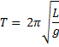
Quanto maior for o comprimento do pêndulo, maior será o seu período;
Quanto maior for o valor da aceleração da gravidade no local onde o pêndulo oscila, menor será seu período.
O período do pêndulo não depende de sua massa nem da amplitude de oscilação (desde que ela seja pequena).
https://phet.colorado.edu/sims/html/pendulum-lab/latest/pendulum-lab_pt_BR.html

Slide 21
Assinale o que for correto a respeito de pêndulos simples.
I – O período de oscilação completo ocorre quando o pêndulo sai da posição inicial e atinge o ponto diametralmente oposto.
II – A frequência de oscilação é diretamente proporcional ao comprimento do fio que compõe o pêndulo.
III – A energia mecânica no ponto mais baixo da trajetória é exclusivamente cinética.
IV – As dimensões do corpo preso ao fio são desprezíveis quando comparadas ao comprimento deste.
As afirmações verdadeiras são:
a) I e II
b) II e III
c) III e IV
d) IV e I
e) I e III

Slide 22
Letra C

Slide 23
Determine o período de oscilação de um pêndulo simples que possui comprimento de 1 m, oscilando em um local onde a aceleração da gravidade corresponde a 16 m/s².
Dados: π = 3
a) 1,5
b) 2,0
c) 2,5
d) 1,0
e) 1,2

Slide 24
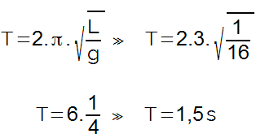
Letra A
A partir da definição do período de oscilação de um pêndulo, podemos escrever:

